Slide 1
Алгоритм Прима
Алгоритм построения минимального остовного дерева взвешенного связного неориентированного графа.
Романов Данил 11-403

Slide 2
Суть алгоритма
На вход алгоритма подаётся связный неориентированный граф. Для каждого ребра задаётся его стоимость.
Сначала берётся произвольная вершина и находится ребро, инцидентное данной вершине и обладающее наименьшей стоимостью. Найденное ребро и соединяемые им две вершины образуют дерево.
Затем рассматриваются рёбра графа, один конец которых — уже принадлежащая дереву вершина, а другой — нет; из этих рёбер выбирается ребро наименьшей стоимости.
Выбираемое на каждом шаге ребро присоединяется к дереву. Рост дерева происходит до тех пор, пока не будут исчерпаны все вершины исходного графа.
Результатом работы алгоритма является остовное дерево минимальной стоимости

Slide 3
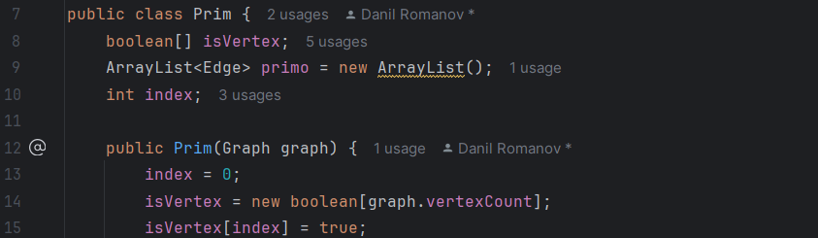
Реализации алгоритма на языке Джава
1. Создается булевый массив для отслеживания посещенных вершин. Номер вершины – ее индекс
2. Создается новый список ребер, в котором будет хранится наш остов.
3. На вход подается связный неориентированный граф, в котором указан список ребер, хранящих вершины и вес ребер, инцидентные этим вершинам 4. Берем нулевую вершину, как начальную для выполнения алгоритма

Slide 4
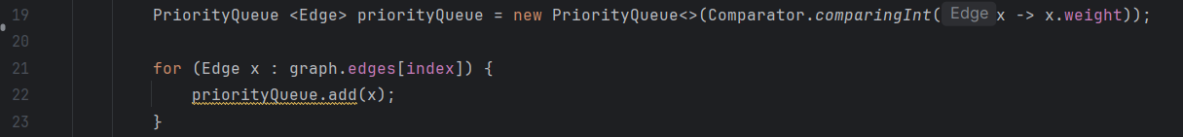
Идея реализации алгоритма на языке Джава
5. Создаем приоритетную очередь, которая сортирует ребра по весу 6. Заполняем очередь ребрами, которые выходят из начальной вершины

Slide 5
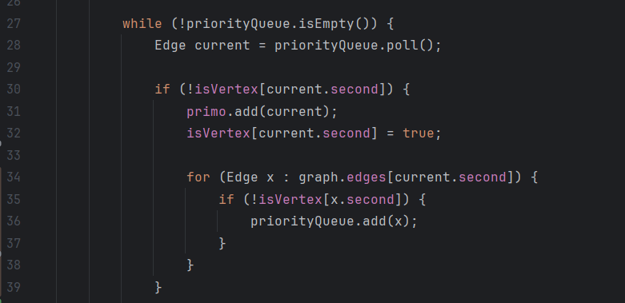
Идея реализации алгоритма на языке Джава
7. Через метод poll извлекаем из очереди ребро с минимальным весом. 8. Проверяем, посещали ли мы ранее вторую вершину, инцидентную этому ребру 9. Если не посещали, то 1) Отмечаем в нашем булевом массиве, что посетили данную вершину 2) Добавляем это ребро в наш остов 3) Проверяем ребра инцидентные второй вершины исходного ребра. Если мы не посещали другую вершину нового взятого ребра, то добавляем это новое ребро в очередь
10. Выполняем пункты 7, 8 и 9 до момента, пока очередь не будет пустой

Slide 6
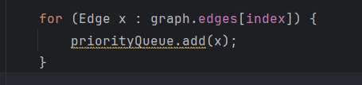

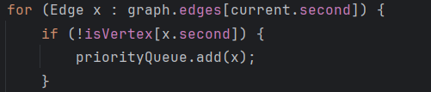
Сложность алгоритма
1. Добавление рёбер стартовой вершины в очередь — O(E₀ log E₀), где E₀ — степень вершины 0. В худшем случае O(E log E) (если граф полный).
2. Основной цикл: Извлечение минимального ребра (priorityQueue.poll()): Каждое извлечение занимает O(log E). Всего извлечений O(E) (так как каждое ребро может быть добавлено в очередь). Итого: O(E log E)
3. Добавление рёбер в очередь (priorityQueue.add(x)): Каждое добавление — O(log E). Всего добавлений O(E) (так как каждое ребро может быть обработано дважды: для каждой из двух вершин). Проверка посещённости вершины- (!isVertex[current.second]) — O(1). Итого: O(E log E).
Общая сложность: O(V + E log E). Так как в связном графе E ≥ V-1, можно упростить до O(E log E).

Slide 7
График зависимости времени и итераций от кол-ва входных данных, реальный случай

Slide 8
График зависимости времени и итераций от кол-ва входных данных, лучший случай

Slide 9
График зависимости времени и итераций от кол-ва входных данных, худший случай

Slide 10
График зависимости времени и итераций от кол-ва входных данных, средний случай

